Slide 1
Moovit
Moovit è un’app che facilita gli spostamenti sui mezzi pubblici, fornendo informazioni sul percorso e sulle varie linee di terra

Slide 2
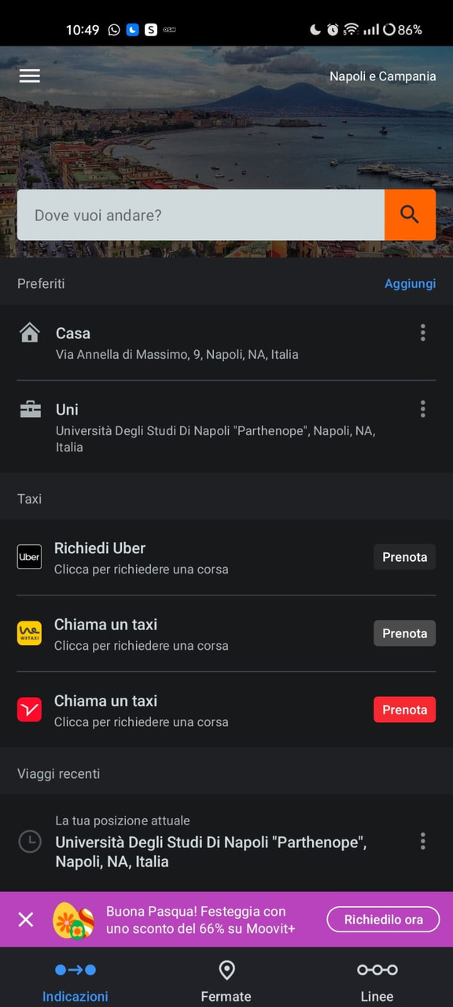
Moovit-home
La home presenta pochi elementi:
Navbar
Pulsanti
Menù a tendina

Slide 3
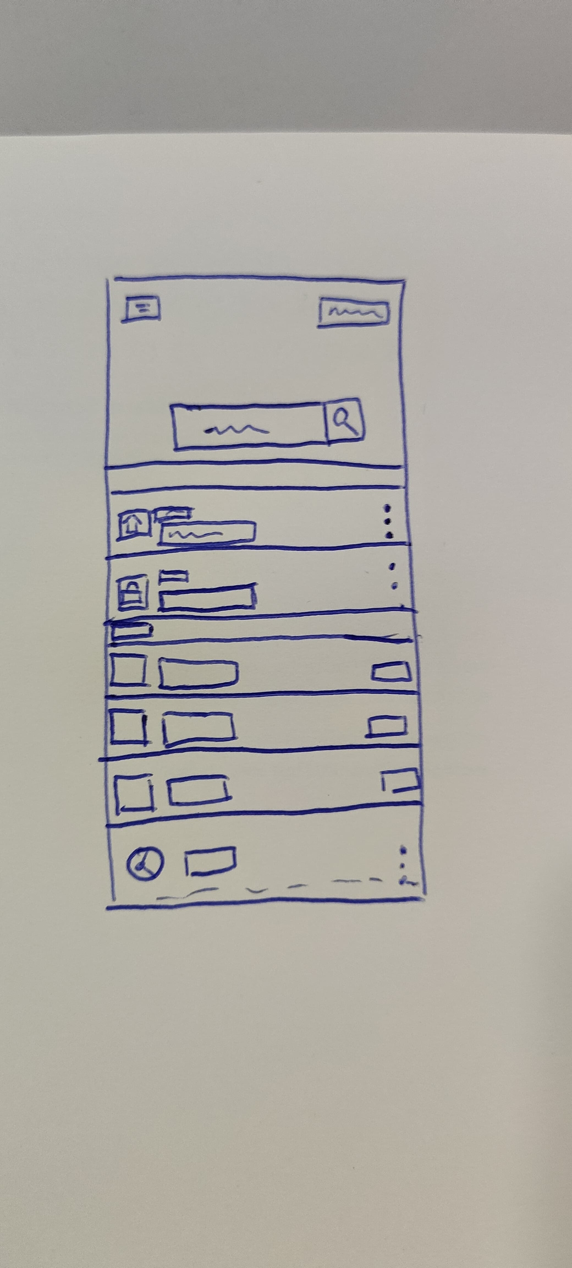
Moovit-disegno

Slide 4
Moovit-Mockup

Slide 5
Attività
App pianificazione alimentare
Un’app per la pianificazione alimentare potrebbe avere come target di persone tutti coloro i quali fanno esercizio fisico, palestra, od anche atleti. Inoltre, potrebbe interessare anche a Nutrizionisti, per aiutarli a sviluppare una dieta specifica per i propri pazienti.

Slide 6
Attività
pianificazione alimentare - User flow

